Slide 1
PRESENTACION POWER POINT patricia Vallarino , Alexander Gómez

Slide 2
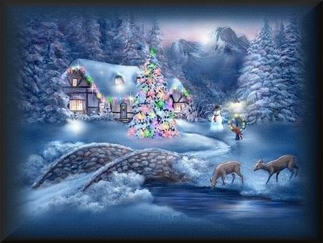
ALBUN DE FOTOS

Slide 3
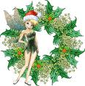
collage

Slide 4
Álbum de fotos
Arbolito
Santa Claus
Renos
Corona
Muñeco de nieves
Trineo

Slide 5
http://www.youtube.com/watch?v=4EOonNL-F4g

Slide 6
Gracias por su atención

